Slide 1



Slide 2
Réservé à l’enseignant (e)
Évaluation des acquis
de la période 3

Slide 3

Organisation de la semaine 6
Réservé à l’enseignant (e)
Séance 1
Séance 4
Évaluation collective
Évaluation individuelle
Séance 2
Séance 4
Évaluation individuelle
Correction
Séance 3
Séance 6
Évaluation individuelle
Compilation et renseignement des livrets de compétences

Slide 4
Réservé à l’enseignant (e)
Les compétences évaluées
CO1 Comprendre, à l’oral, des mots de vocabulaire.
CO2 Comprendre, à l’oral, des phrases.
PO1 Produire, à l’oral, des mots de vocabulaire.
PO2 Participer à un dialogue en mobilisant les actes de parole étudiés.
PO3 Prendre la parole pour partager des informations.
LF1 Lire des mots et des phrases correctement et avec fluidité.
LF2 Lire des textes correctement et avec fluidité.
LC1 Lire et comprendre des phrases.
PE1 Ecrire des mots et des phrases correctement.
PE2 Produire, à l'écrit, des phrases pour partager des informations, décrire ou raconter.
OL1 Utiliser les outils de langue pour produire des énoncés oraux ou écrits.

Slide 5

Réservé à l’enseignant (e)
  Les items d’évaluation sont relatifs aux compétences suivantes : CO1, CO2, PO1, PO2, PO3, LF1 et LF2.
  La passation se fait de manière individuelle : l’enseignant évalue chaque élève en l’ invitant à son bureau
  L’enseignant est guidé par le ppt affiché sur son ordinateur qui ne doit pas être projeté sur l’écran de la classe (l’ordinateur doit être débranché du Datashow) ;
  Pendant que l’enseignant évalue de manière individuelle les élèves, le reste de la classe réalise des activités pour assurer le calme : lecture, copie, dessin;
  L’enseignant note immédiatement chaque compétence évaluée et renseigne la grille de compilation (0-10) en s’appuyant sur les indications de compilation en dessous de chaque slide d’item.

Slide 6
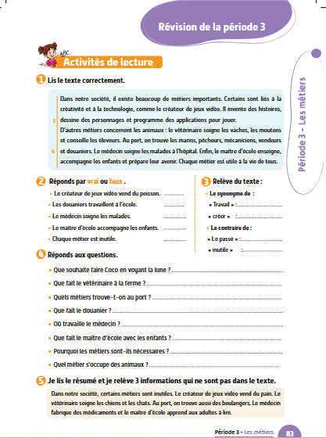
Réservé à l’enseignant (e)
L’enseignant demande aux élèves de prendre le livret à la page 83, de lire le texte et de répondre aux questions de compréhension.

Slide 7
Réservé à l’enseignant (e)
Avant de commencer les évaluations individuelles
1 - Garder à portée de main la grille de compilation
2- Donner une activité à réaliser au reste de la classe

Slide 8


Bonjour cher élève. Nous allons faire quelques activités d’évaluation.

Slide 9
Réservé à l’enseignant (e)
CO1. Comprendre, à l’oral, des mots de vocabulaire.

Slide 10





Regarde les images. Je vais te dire des mots et tu vas me montrer les images qui correspondent :
Le spectacle – Les lunettes – L’hôtesse de l’air - Un astronaute – Le sculpteur.
1 réponse correcte = 2 points

Slide 11
Réservé à l’enseignant (e)
CO2. Comprendre, à l’oral, des phrases et des textes.

Slide 12
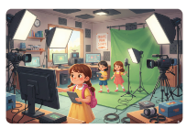
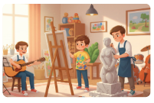



Regarde les images. Je vais te dire des phrases et tu vas me montrer les images qui correspondent : J’ai visité un studio de création vidéo – J’aime l’art et surtout la peinture. - C’est le capitaine qui conduit le bateau – Le pharmacien lis une ordonnance – Sami souhaiterait devenir astronaute.
1 réponse correcte = 2 points

Slide 13
Réservé à l’enseignant (e)
PO1. Produire, à l’oral, des mots de vocabulaire.

Slide 14




Mets ton doigt sur chaque image, dis-moi le mot en français et met-le dans une phrase .
1 réponse correcte = 2 points

Slide 15
Réservé à l’enseignant (e)
PO2. Participer à un dialogue en mobilisant
les actes de parole étudiés.

Slide 16
Je vais te poser des questions et tu dois répondre correctement.
L’enseignant choisit 5 phrases.
Qu’est-ce que vous avez fait la semaine dernière ?
Connais-tu la personne qui conduit l’avion ?
Où est le médecin ?
Que fait le médecin ?
Quel métier souhaiterais-tu faire ?
1 réponse correcte = 2 points

Slide 17
Réservé à l’enseignant (e)
PO3. Prendre la parole pour parler des métiers.

Slide 18



Parle d’un lieu que tu as visité la semaine dernière, de ce qu’il y avait dans ce lieu, d’un moyen de transport que tu as pris, du métier que tu souhaiterais faire et dire pourquoi. Tu dois dire 5 phrases.
Situation
Parle de :
D’un lieu que tu as visité la semaine dernière;
De ce qu’il y avait dans ce lieu ;
D’un moyen de transport que tu as pris;
Du métier que tu souhaiterais faire;
Et dis pourquoi tu souhaiterais faire ce métier.
1 phrase = 2 points

Slide 19
Réservé à l’enseignant (e)
LF1. Lire des mots et des phrases correctement et avec fluidité.
Passation individuelle
Item 1 (4points)
Item 2 ( 6 points)

Slide 20
Je vais te montrer des mots et tu dois les lire.
L’enseignant choisit 4 mots.
Item 1. Lis les mots correctement ( 4 points).
Un spectacle Une danseuse Un théâtre
Un bateau Un avion Un capitaine
Un astronaute Une ingénieure Une maîtresse
1 réponse correcte = 1 point

Slide 21
Lis les phrases suivantes correctement et avec fluidité.
Item 2. Lis les phrases correctement et avec fluidité ( 6 points).
L’astronaute explore des planètes.
Sami regarde un spectacle au théâtre.
Fluidité = 1 point ( 0,5 par phrase)
Correction = 5 points ( 0,5 par mot)

Slide 22
Réservé à l’enseignant (e)
LF2. Lire des textes correctement et avec fluidité.
Passation individuelle

Slide 23

Voici le paragraphe que tu vas lire. Observe le paragraphe pendant 30 secondes. Après, tu commences la lecture. Tu dois lire le paragraphe correctement et avec fluidité.
Il y a plein de métiers importants !
Le vétérinaire soigne les chiens et les chats, l’astronaute explore les planètes, et l’ingénieur construit des ponts et des maisons. On trouve aussi des métiers comme le pharmacien, qui vend des médicaments, ou le pilote , qui conduit un avion.

Slide 24



C’est fini. Reviens à ta place !

